Slide 1

Юные герои страны
Великая Отечественная война
Автор воспитатель С.В.Зуева

Slide 2
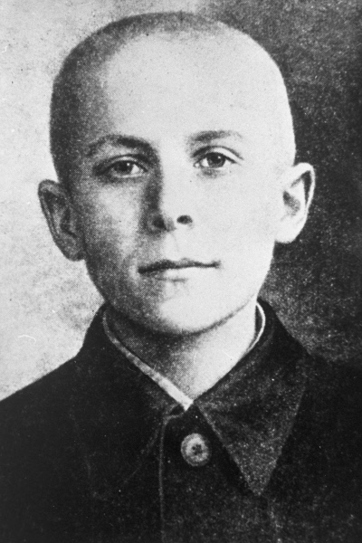

Марат Казей
1929 - 1944
14 лет
Герой Советского Союза

Slide 3
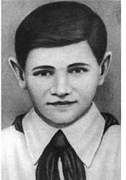
Валя Котик
1930 - 1944
14 лет
Герой Советского Союза

Slide 4
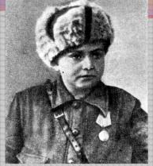
Леня Голиков
1926 - 1943
16 лет
Герой Советского Союза

Slide 5
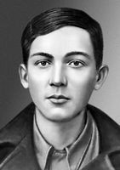
Саша Чекалин
1925 - 1941
16 лет
Герой Советского Союза

Slide 6
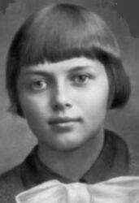
Зина Портнова
1926 - 1944
17 лет
Герой Советского Союза

Slide 7


